Slide 1


BANDTEC - DIGITAL SCHOOL GERAÇÃO FUTURA
SOLUÇÕES PARA PRODUTIVIDADE
Notes:
Para alterar a imagem no slide, selecione e exclua a imagem. Em seguida, use o ícone Imagens no espaço reservado para inserir sua própria imagem.

Slide 2

Membros do grupo
DEV TEAM
DEV TEAM
Adriana Elva
Leticia Lago
DEV TEAM
DEV TEAM
Fernanda Esteves
Natália Medina
PRODUCT OWNER
SCRUM MASTER
Gustavo Henrique
Vitor Leonardo

Slide 3

Contexto
Notes:
Para alterar a imagem no slide, selecione e exclua a imagem. Em seguida, use o ícone Imagens no espaço reservado para inserir sua própria imagem.

Slide 4

O que é umidade
Quantidade de vapor de água na atmosfera.
Umidade ideal entre 50% a 60%(OMS).
Problemas respiratórios.
Perda de produtividade

Slide 5
Bem estar e Produtividade
Impacto causado no ambiente de trabalho.
Norma Regulamentadora 17 do Ministério do Trabalho.
Umidade mínima de 40% e temperatura de 20ºC a 23ºC.
Bem fisiológico e psicológico do funcionário.

Slide 6
Grafico da Frequência de Erros de um Funcionário
Frequência de Erro
Fonte: Taís Larissa – CESUMAR (2010)

Slide 7
Objetivo do Projeto
Adequação às normas.
Monitoramento constante, seguro e automatizado.
Aumento de produtividade.
Economia de tempo e energia.

Slide 8
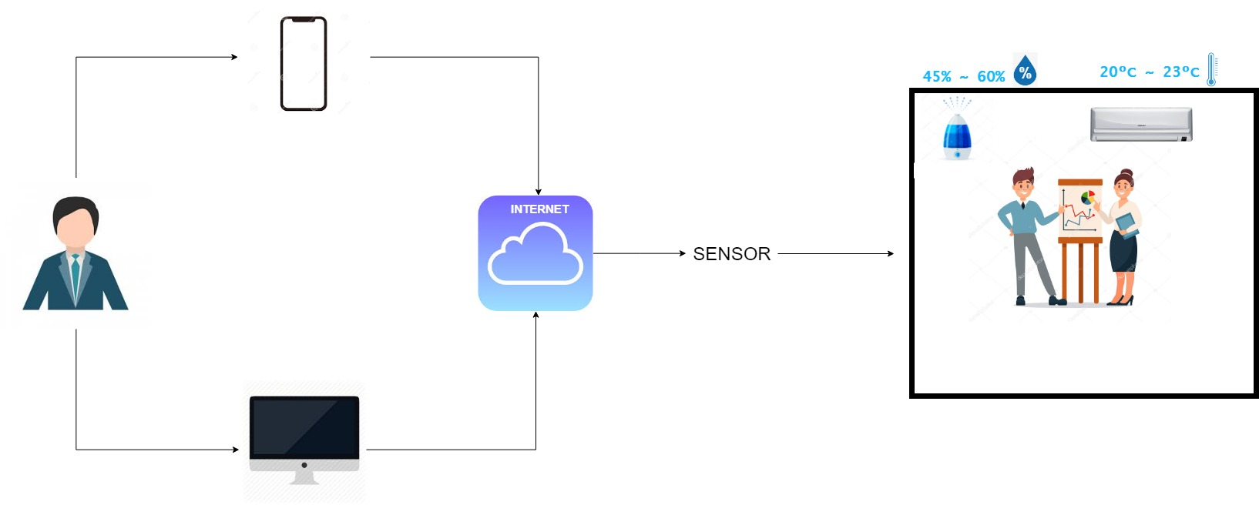
Desenho de Solução

Slide 9
Planejamento

Slide 10
Funções da equipe no projeto
As funções foram divididas pelos integrantes de forma a criar a oportunidade para que toda a equipe participasse de diferentes partes do projeto.

Slide 11



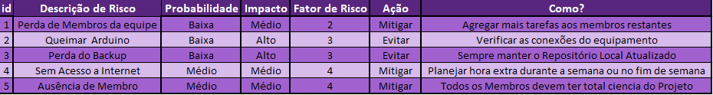










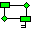
Gestão de riscos

Slide 12
Tecnologias e Ferramentas Utilizadas

Slide 13
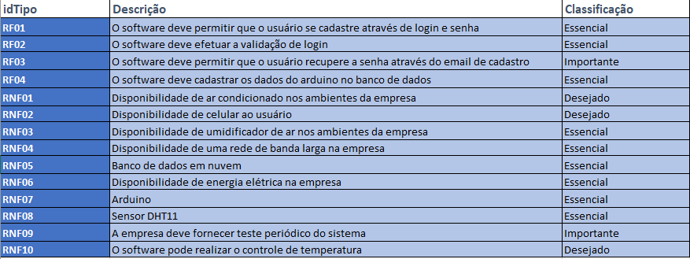
Requisitos

Slide 14
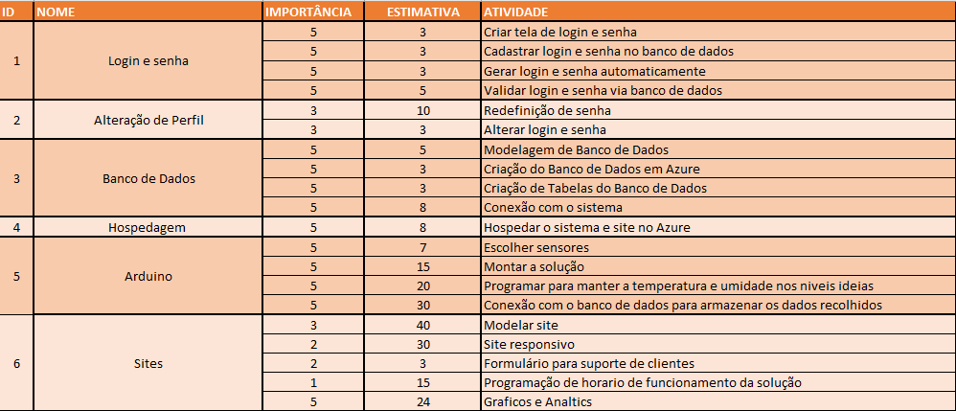
Sprint Backlog

Slide 15
Desenvolvimento
Notes:
Para alterar a imagem no slide, selecione e exclua a imagem. Em seguida, use o ícone Imagens no espaço reservado para inserir sua própria imagem.

Slide 16
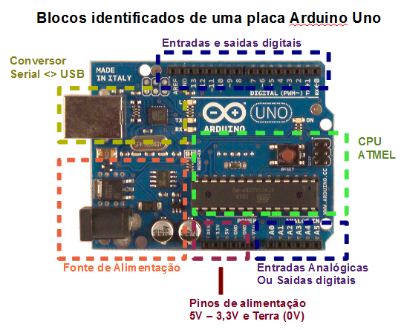
Aquisição de dados pelo Arduino

Slide 17
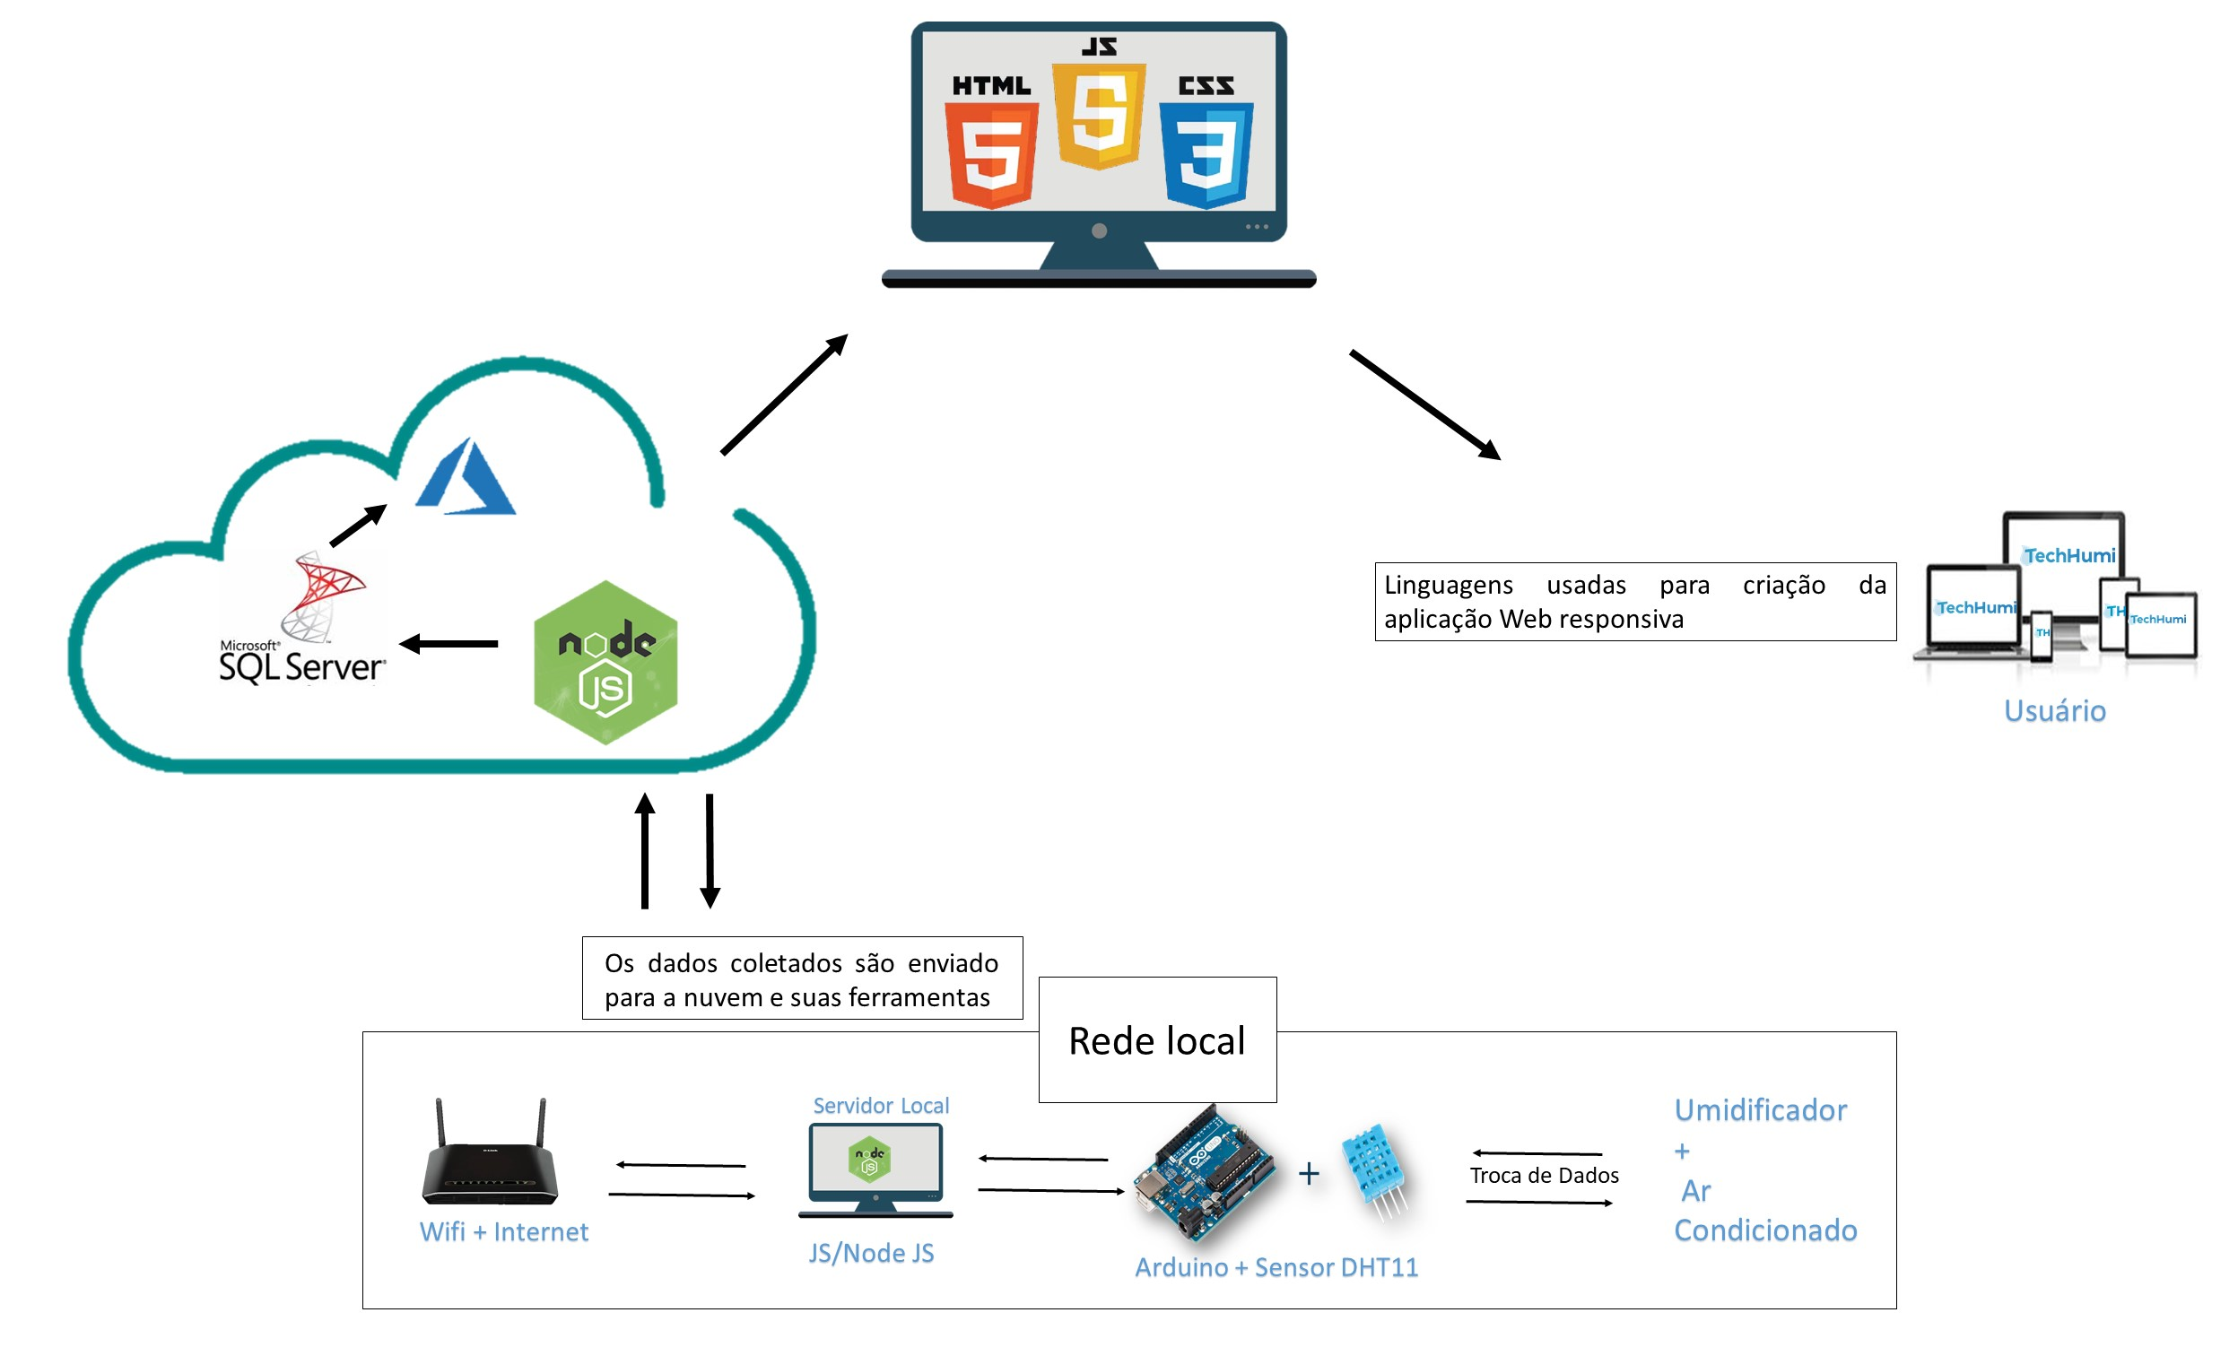
Low Level Design

Slide 18
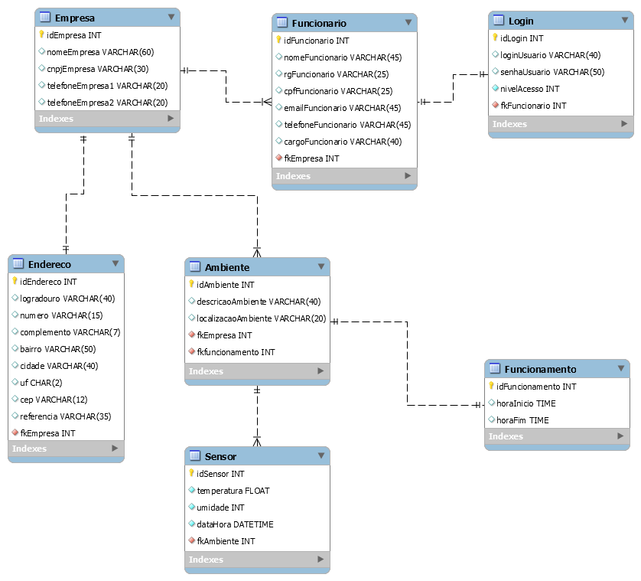
Banco de Dados – Modelo Lógico

Slide 19
Demonstração
Notes:
Para alterar a imagem no slide, selecione e exclua a imagem. Em seguida, use o ícone Imagens no espaço reservado para inserir sua própria imagem.

Slide 20



Demonstração do site e aplicação web

Slide 21
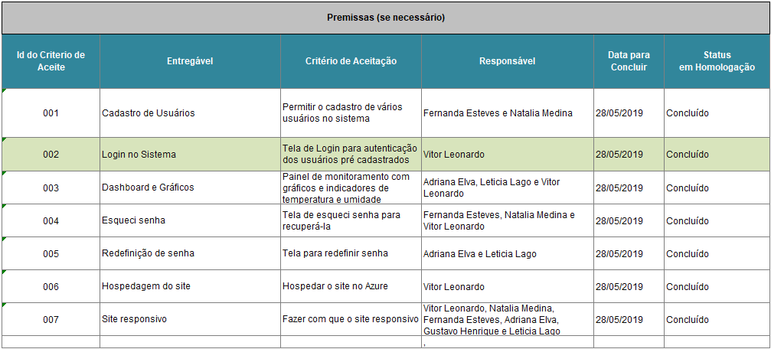
Plano de Homologação – Premissas

Slide 22
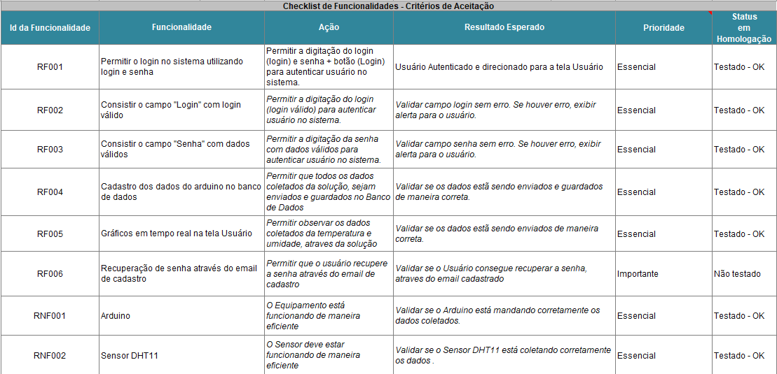
Plano de Homologação – Checklist de Funcionalidades

Slide 23
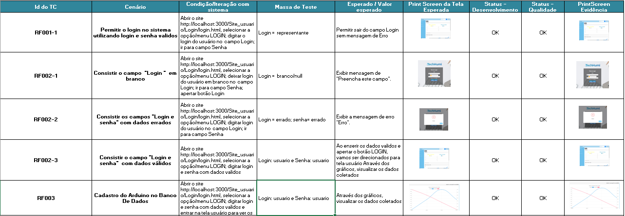
Cenários de testes

Slide 24
Manual
de Instalação
Notes:
Para alterar a imagem no slide, selecione e exclua a imagem. Em seguida, use o ícone Imagens no espaço reservado para inserir sua própria imagem.

Slide 25
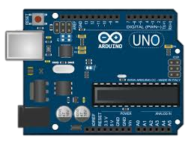
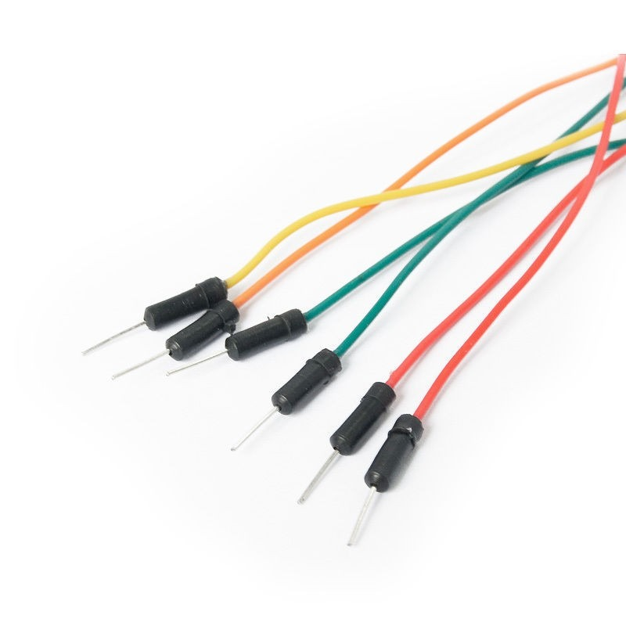
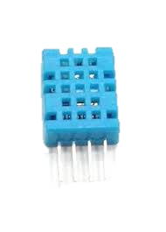
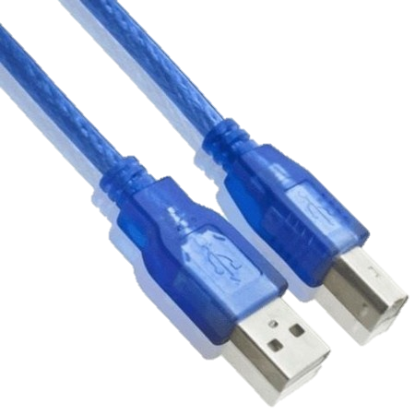
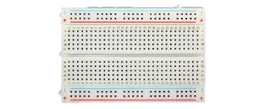
Componentes necessários
1 placa Arduíno Uno
1 Cabo USB
1 Protoboard
3 Fios Macho-Macho
1 Sensor DTH11

Slide 26
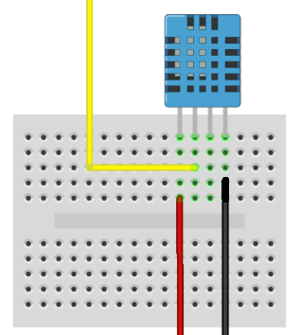
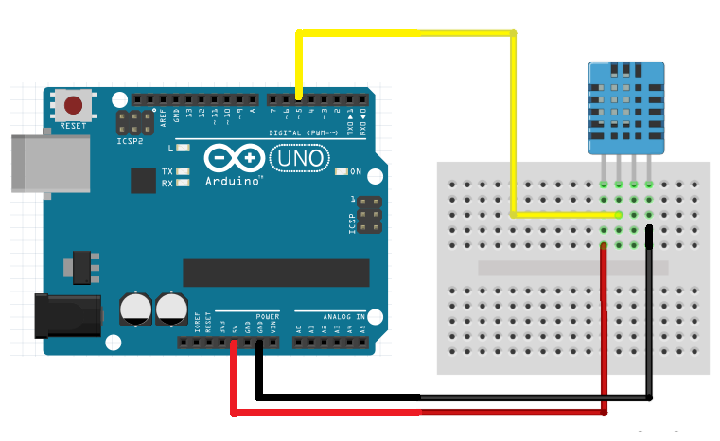
Como deve conectar o Arduino:
O Arduino deve estar conectado as seguintes portas:
5 Volts (Alimentação);
–5 entrada digital (Recebimento de dados);
GND (Pino de Referência);

Slide 27
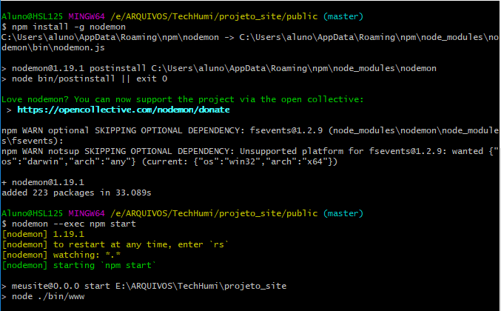
Iniciando o servidor local

Slide 28
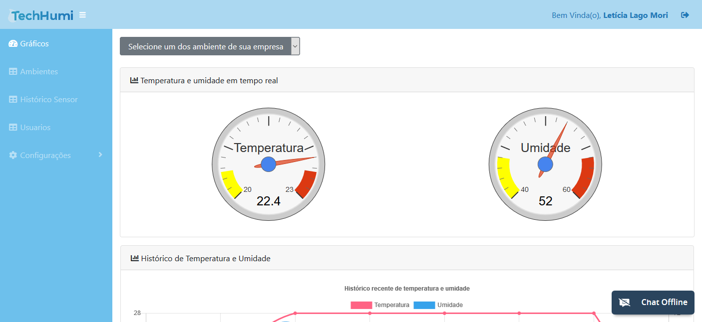
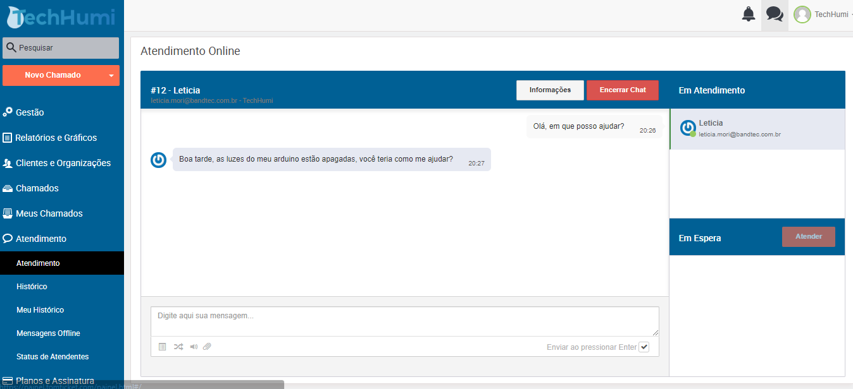

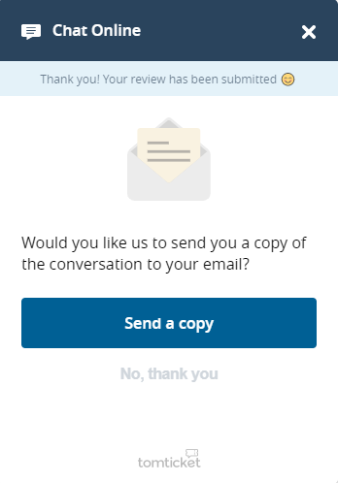
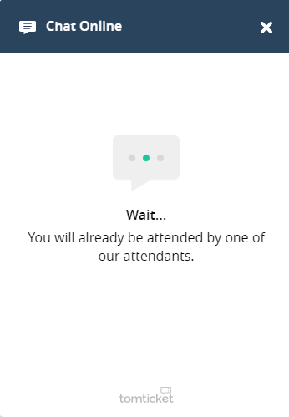
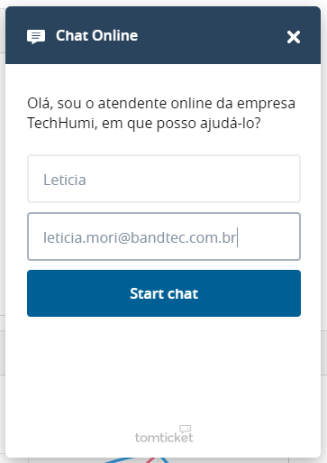
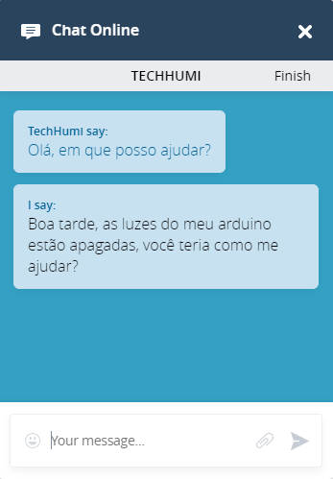
HelpDesk - Online

Slide 29
Processo de Atendimento
ATENDENTE (N1)
SUPORTE
(N2)
Entende o problema.
Entende o problema.
Verifica na base de erros conhecidos.
Realiza possíveis resoluções via ação remota.
Soluciona o problema.
Registra na base erros conhecidos.
SE NÃO
SE NÃO
Direciona para o N2.
Direciona para o N3.

Slide 30
Processo de atendimento
GERENTE
(N3)
Entende o problema.
Realiza possíveis resoluções via ação remota.
Agenda GMUD.
RESOLUÇÃO CONCLUÍDA

Slide 31
Conclusão
Notes:
Para alterar a imagem no slide, selecione e exclua a imagem. Em seguida, use o ícone Imagens no espaço reservado para inserir sua própria imagem.

Slide 32
OBRIGADO!
BANDTEC - DIGITAL SCHOOL GERAÇÃO FUTURA

